Slide 1
Инновационная площадка
«Мир ребен ка:
семья, детский сад, школа, социум»
Дядюнова Ирина Александровна, кандидат педагогических наук, доцент,
АНО ДПО «НИИ ДО «Воспитатели России», ученый секретарь
Национальная родительская ассоциация, федеральный эксперт

Slide 2
Закон об образовании в РФ
ст. 18 «родители являются первыми педагогами. Они обязаны заложить основы физического, нравственного и интеллектуального развития личности ребёнка в раннем возрасте».
ФГОС дошкольного образования
является основой для оказания помощи родителям
(законным представителям) в воспитании детей, охране и
укреплении их физического и психического здоровья,
в развитии индивидуальных способностей и необходимой
коррекции нарушений их развития.
Цель дошкольного образования – выполнение социального заказа (государства),
оправдание ожиданий общества (семьи) и удовлетворение потребностей детства (ребенка)
Федеральный государственный стандарт дошкольного образования
Ключевой принцип стандарта – поддержка разнообразия детства ребёнка.
обеспечивает:
единство образовательного пространства РФ;
преемственность основных образовательных программ;
вариативность содержания программ соответствующего уровня образования;
государственные гарантии уровня и качества образования на основе единства обязательных требований к условиям реализации ООП и результатам их освоения.
закрепляет:
приобщение ребенка к ценностям культуры через игру
формирование у ребенка мотивации к познанию и творчеству
владение ребенком умением жить в мире с самим собой и окружаюшими
потребность ребенка в желании научиться учиться
Дошкольники России
7,5 млн человек воспитанников на 1 января 2022 г.
- в городской местности воспитанников – 81%
- в сельской местности воспитанников – 19%
- дети с ОВЗ – 517 343 человека 6,8% от общего количества воспитанников
48 тыс. детских садов
из них частных детских садов – 2,2% от общего количества детских садов
в городской местности детских садов – 51% от общего количества детских садов, в том числе частных
в сельской местности детских садов – 49% от общего количества детских садов

Slide 3
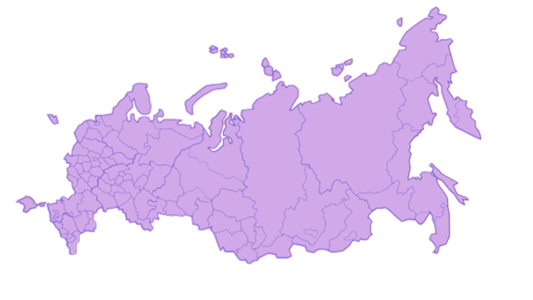
«Мы никогда не сможем изменить направление ветра, но в нашей власти поставить нужные паруса»
Лао Цзы
«Мы никогда не сможем изменить направление ветра, но в нашей власти поставить нужные паруса»
Лао Цзы
Регионы Российской Федерации
33
Дошкольные образовательные организации
70
Воспитатели, педагоги, учителя
200
Родители и иные члены семьи, значимые взрослые
!!!
Кто мы?
г. Москва
г. Санкт-Петербург
Республика Башкортостан
Республика Дагестан
Республика Карелия
Республика Коми
Республика Марий Эл
Республика Татарстан
Республика Чувашия
Республика Якутия
Красноярский край
Краснодарский край
Пермский край
Белгородская область
Волгоградская область
Воронежская область
Иркутская область
Калужская область
Кемеровская область
Костромская область
Курская область
Ленинградская область
Московская область
Мурманская область
Новосибирская область
Омская область
Оренбургская область
Ростовская область
Саратовская область
Свердловская область
Челябинская область
Ярославская область
Ханты-Мансийский автономный округ
Ямало-Ненецкий автономный округ

Slide 4
«Уже сегодня делайте то,
о чем другие будут думать завтра» Уинстон Черчилль
ЦЕЛЬ ИННОВАЦИОННОЙ ДЕЯТЕЛЬНОСТИ : создание единого воспитательно-образовательного пространства, включающего семью, детский сад, школу и социум, как равноправных партнеров
Н А П Р А В Л Е Н И Я
Выявление тенденций и особенностей развития современных форм взаимодействия и коммуникации семьи, детского сада, школы и социума к жизни в социуме .
Установление со стороны педагогического коллектива ДОО доверительных отношений с семьями воспитанников, представителями начальной ступени образования и внешними представителями социума.
.
Создание первичными социальными институтами: семьей и детским садом
благоприятных условий для подготовки дошкольников к переходу на вторую ступень образования.

Slide 5
Цель исследования: Создание единого воспитательно-образовательного пространства, включающего семью, детский сад, школу и социум, как равноправных партнеров.
Предмет исследования
Объект исследования
Взаимодействие семьи,
детского сада, школы и социума
в создании единого воспитательно-образовательного пространства
Педагогические условия
использования современных форм взаимодействия семьи, детского сада, школы и социума в процессе создания единого воспитательно-образовательного пространства
Гипотеза исследования
Создание единого воспитательно-образовательного пространства, включающего семью, детский сад, школу и социум, как равноправных составляющих, будет эффективным при следующих условиях:
- учёт социального запроса (интересов, особенностей семьи), социального заказа (социума), готовности педагогического коллектива к содержательному взаимодействию.
- использование вариативных (традиционных, нетрадиционных, инновационных) и гибких (адресных и индивидуальных) форм сотрудничества с родителями.
- применение современных средств коммуникации между субъектами взаимоотношений

Slide 6
Когда вам покажется, что цель недостижима, не изменяйте цель — изменяйте свой план действий.
Конфуций
Задачи, которые предполагается решить
Охарактеризовать сущность, выявить тенденции и особенности развития современных форм взаимодействия семьи, детского сада, школы и социума.
Разработать методические рекомендации взаимодействия семьи, детского сада, школы и социума в процессе создания единого воспитательно-образовательного пространства
Определить, обосновать и реализовать на практике педагогические условия использования современных форм взаимодействия семьи, детского сада, школы и социума
Определить перспективные направления взаимодействия семьи, детского сада, школы и социума в современных условиях

Slide 7
ПРОБЛЕМЫ
«То, что упущено в детстве, никогда не возместить
в годы юности, и тем более в зрелом возрасте».
В.А. Сухомлинский
«То, что упущено в детстве, никогда не возместить
в годы юности, и тем более в зрелом возрасте».
В.А. Сухомлинский
Адаптация детей дошкольного возраста социуме: развитие самостоятельности, активности, уверенности, коммуникации, реализации собственных потенциалов
Сложное отношение части педагогов к проблеме взаимодействия с семьями воспитанников.
Поиск новых форм взаимодействия с современной семьей.
Вовлечение родителей в воспитательный и образовательный процесс.
Психологическая неготовность родителей и социального окружения ребенка к его обучению в школе.
Недостаточные знания педагогов в области взаимодействия с родителями;
неэффективное использование психолого-педагогических методов и приемов в работе с семьёй.
Трудности родителей при выстраивании собственных стратегий воспитания и развития детей в условиях социальных реальностей, появления новых ценностных ориентаций.
Поиск нового образа образовательного учреждения, отвечающего запросам времени, удовлетворяющего потребностям родителей и общества, способствующего проявлению индивидуальности каждого ребенка.
Трудности в организации системы работы в детском саду по обеспечению социально-культурной и языковой адаптации детей мигрантов и реализации индивидуального подхода
Пассивность родителей по отношению к своему ребенку.
Замена родительского внимания гаджетами, кружковой деятельностью.

Slide 8
ПЛАН ИННОВАЦИОННОЙ ДЕЯТЕЛЬНОСТИ
(ПО ЭТАПАМ)
Итоговый /оформление результатов совместной работы
4. МАЙ
2023
3. МАРТ - АПРЕЛЬ 2022
Результативный
/анализ и обобщение материалов/
2. ОКТЯБРЬ 2022 - ФЕВРАЛЬ 2023
Содержательный /реализация
проекта/
?
1. ИЮНЬ - СЕНТЯБРЬ 2022
Определение
исходных позиций
/составление плана работы, анализ ресурсов, диагностика проблем/

Slide 9
Когда вам покажется, что цель недостижима, не изменяйте цель — изменяйте свой план действий.
Конфуций
Используемые методики
Анкетирование, беседы, интервью.
Изучение и анализ психолого-педагогической и социологической литературы по проблеме.
Обобщение полученных данных.
Непосредственная деятельность
Мероприятия ВОО «Воспитатели России»: форумы, конкурсы, конференции
Научно-практические конференции всероссийского и регионального уровня
Методические рекомендации для воспитателей
Статьи в профессиональные журналы
Публикации в средствах массовой информации
Повышение квалификации в он-лайн формате
Проведение мероприятий с родительской аудиторией
Методические разработки в социальных сетях и на сайтах ДОО
Анкетирование, беседы, интервью.
Моделирование, проектирование, эксперимент
Предполагаемые результаты
Создание единого воспитательно-образовательного пространства, включающего семью, детский сад, школа и социум:
родительское сообщество
социальное партнерство
сетевое взаимодействие

Slide 10
«Теперь, когда мы научились летать по воздуху, как птицы, плавать под водой, как рыбы, нам не хватает только одного: научиться жить на земле как люди»
Бернард Шоу
Тематика
Инновационные формы взаимодействия с семьей в рамках реализации ФГОС ДО
Мир взрослых для мира детей в современном пространстве ДОО - территории успешной социализации
Оптимизация взаимоотношений детского сада с семьей и социумом в современных условиях
Повышение результативности вовлечения семьи в образовательно-воспитательное пространство детского сада
Система партнерских отношений между ДОО и семьей как фактор успешного развития дошкольника
Родительское просвещение, как актуальная форма работы по повышению компетентности участника образовательных отношений.

Slide 11
«Природа хочет, чтобы дети были детьми,
прежде чем стать взрослыми…»
Жан-Жак Руссо
Успешные практики
(спектр )
Патриотическое воспитание
Подготовка воспитанников к обучению
Готовность к школе родительской аудитории
Читающее поколение – процветающая страна
Мой край – мое богатство: познание малой Родины
Компетентное родительство как требование времени
Воспитание в пространстве культурного наследия народов России
Социальные акции: дети, родители, воспитатели, ученики начальной школы

Slide 12
"Семейные радости человека — самые прекрасные в мире, а радость родителей, возбуждаемая детьми,
есть самая святая радость человечества
Генрих Песталоцци
Сокращение рождаемости, малодетность
Повышение ответственности, возлагаемой на родителей
Многообразие форм семьи
Занятость родителей
Демократизация внутрисемейных отношений
Многопоколенная семья с высокой степенью материальной и
психологической зависимости ее членов друг от друга
Ослабление социализирующей
роли семьи
Снижение родительского авторитета
Переход к приоритету семейного воспитания
Свобода заключения и расторжения браков

Slide 13
«Неграмотный будущего – это не тот, кто не умеет читать. Им станет тот, кто не умеет учиться»
Олвин Тофлер
культуре общения со взрослыми
подготовка
к школе
приучение к дисциплине
в адаптации
к детскому саду
Какую помощь Вы ожидаете
от педагогов и воспитателей
дошкольного учреждения?
научить играть и занимать себя
в раскрытие
и развитие талантов
в соблюдении режима дня
в воспитании детей
в развитии ребенка
научиться общаться со сверстникам

Slide 14
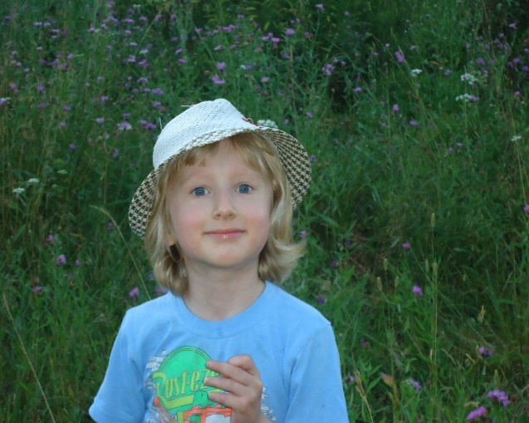
«Сегодня дети, а завтра – народ»
Сергей Михалков
Открыты,
но порой агрессивны
в отстаивании
своего мнения
Непосредственный опыт общения
с окружающим миром
Лишены опыта
исполнения ряда социальных
ролей
Мало читают родители,
мало читают дети
Ограничены
в общении
со сверстниками
Рано начинают обучаться
в ущерб игре
«До пяти-шести лет… ребенка нужно душевно беречь, как нежный цветок… Ибо воистину, – мир можно пересоздать, перевоспитать из детской, но в детской же можно его и погубить» .
Иван Ильин
Опосредованный,
но бессистемный опыт,
полученный с экранов

Slide 15
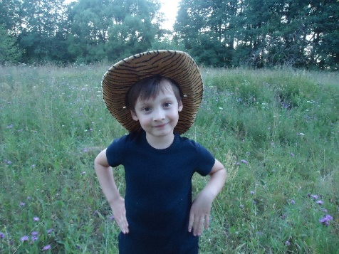
Родитель, пытающийся изменить своего ребенка, не начиная с себя, не просто напрасно теряет время, но очень жестоко рискует.
В. Леви
Трудности при воспитании ребенка
организация свободного времени
у ребенка – 25%;
отсутствие друзей
у ребенка – 15%;
поведение ребенка
– 32%;
отсутствие взаимопонимания
с ребенком – 10%
затруднения
в выборе наказания - 8%;

Slide 16
МОТИВЫ, ПОБУЖДАЮЩИЕ К САМООБРАЗОВАНИЮ
Изменения, происходящие
в жизни общества,
в профессиональном сообществе
Желание, интерес,
творчество
Общественное мнение
Конкуренция
Материальное стимулирование
литература
(художественная, профессиональная)
видео, аудио информация
семинары,
конференции
печатные издания
музеи
выставки
театры
телевидение
курсы повышения квалификации
мастер-классы
интернет,
социальные сети
ИСТОЧНИКИ САМООБРАЗОВАНИЯ
путешествия, поездки

Slide 17
Мир вокруг
Мы – воспитатели
Мы - родители
одновременно мы говорим о самом важном
связываем со всем остальным
повторяем все, о чем узнали
Принципы взаимодействия семьи и ДОО
Открытость дошкольного учреждения для семьи
Уважение и доброжелательность субъектов взаимоотношений друг к другу
Дифференцированный подход к каждой семье
Принцип личной заинтересованности в результатах дела каждого субъекта взаимоотношений
Равное право и равная ответственность родителей и педагогов
Динамичность во взаимодействии

Slide 18
На стратегию и тактику взаимодействия образовательного учреждения и семьи влияют:
Умение управлять
конфликтами
Программа
сотрудничества
родителями
Взаимопонимание
партнеров
Квалифицированные
кадры
Личность
руководителя
Репутация
образовательного
учреждения
Авторитет
педагогического коллектива

Slide 19
Мы убеждены, что
- самое главное в том, чтобы выросли люди, умеющие интересно жить, общаться и творить
умение действовать совместно - это успех в получении результата
самое главное ребенок узнаёт каждый день от тех, кто его окружает
крайне важно осознание смысла произносимых детьми слов и смысл одних поясняется при помощи других, знакомых ребенку слов
использование социоигровых подходов позволяет налаживать ситуации, участникам хочется доверять друг другу и себе, своему собственному опыту

Slide 20
Теоретическое обоснование организации взаимодействия
с родителями дошкольников в условиях ДОО и подбор практических материалов
Эффективное взаимодействие семьи, детского сада, школы и социума как равноправных партнеров.
Создание единого воспитательно-образовательного пространства,
включающего семью, детский сад, школу и социум
Развитие социально-личностных навыков детей дошкольного возраста с включением творческого самовыражения
ЦЕЛИ
Создание условий для повышения компетентности родителей в вопросах воспитания детей
Создание ребёнку в ДОО условий для оптимального развития
с учетом изменений в современном социуме
Успешные практики реализации в ДОО интерактивных форм взаимодействия
с родителями воспитанников
в процессе приобщения ребенка к ценностям культуры.
Повышение уровня родительской компетентности
в вопросах готовности детей к обучению в школе

Slide 21
ПЛАН ИННОВАЦИОННОЙ ДЕЯТЕЛЬНОСТИ
(ПО ЭТАПАМ)
Оформление результатов совместной работы
4. МАЙ
2023
3. МАРТ - АПРЕЛЬ 2022
Результативный
/анализ и обобщение материалов/
Содержательный /реализация
проекта/
2. ОКТЯБРЬ 2022 - ФЕВРАЛЬ 2023
1. Анкетирование педагогов,
участвующих в работе ИП
2. Готовность педагогов к работе
с воспитанниками и их родителями
по тематическим направлениям,
(предложенным научным руководителем)
3. Подготовка материалов для
родительской аудитории
в тематических рамках ИП
1. ИЮНЬ - СЕНТЯБРЬ 2022
Определение
исходных позиций
/составление плана работы, анализ ресурсов, диагностика проблем/

Slide 22
"Не обижайте детей готовыми формулами, формулы – пустота; обогатите их образами и картинами, на которых видны связующие нити. Не отягощайте детей мертвым грузом фактов; обучите их приемам и способам, которые помогут их постигать. Не учите их, что польза главное. Главное – воспитание в человеке человеческого".
Антуан де Сент-Экзюпери

Slide 23
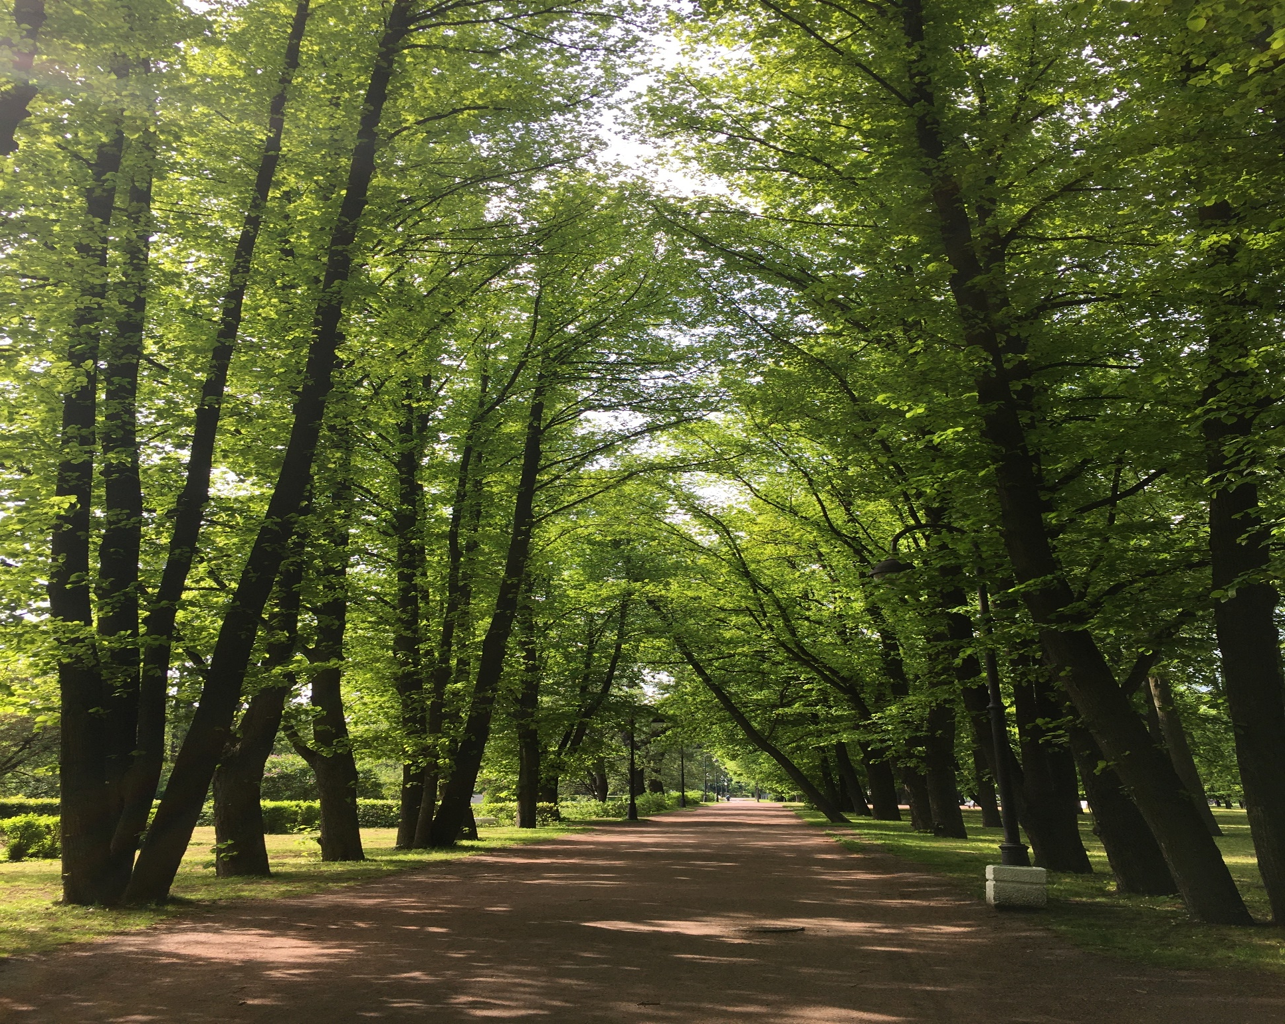
«Мы никогда не сможем изменить
направление ветра, но в нашей власти
поставить нужные паруса»
Лао Цзы
СПАСИБО ЗА ВНИМАНИЕ!

